Slide 1
Una fiesta en casa
UNIDAD 5, lECCIóN 2
eSPAñOL 2

Slide 2
PLAN A PARTY
vOCABULARIO

Slide 3
BAILAR

Slide 4
CANTAR

Slide 5
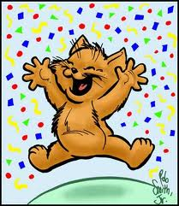
CELEBRAR

Slide 6
DAR UNA FIESTA

Slide 7
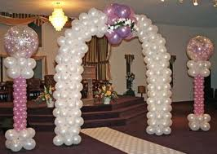
LAS DECORACIONES

Slide 8
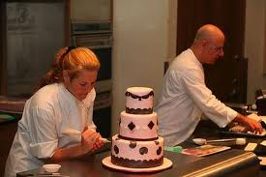
DECORAR

Slide 9
LA FIESTA DE SORPRESA

Slide 10
EL GLOBO

Slide 11
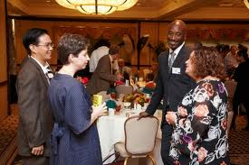
LOS INVITADOS

Slide 12
INVITAR A

Slide 13
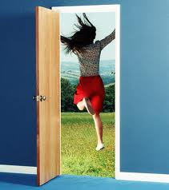
SALIR

Slide 14
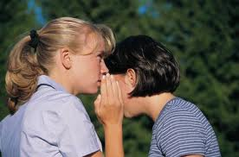
EL SECRETO

Slide 15
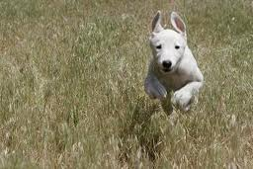
VENIR

Slide 16
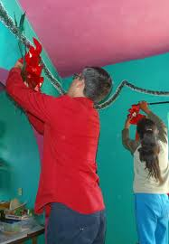
¿Qué es?
Bailar
Cantar
Celebrar
Dar una fiesta
Decorar
La fiesta de sorpresa
El globo
Los invitados
Invitar a
Salir
El secreto
Venir

Slide 17
¿Qué es?
Bailar
Cantar
Celebrar
Dar una fiesta
Decorar
La fiesta de sorpresa
El globo
Los invitados
Invitar a
Salir
El secreto
Venir

Slide 18
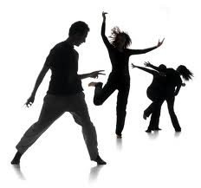
¿Qué es?
Bailar
Cantar
Celebrar
Dar una fiesta
Decorar
La fiesta de sorpresa
El globo
Los invitados
Invitar a
Salir
El secreto
Venir

Slide 19
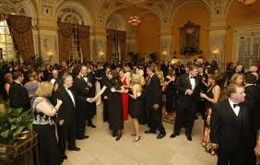
¿Qué es?
Bailar
Cantar
Celebrar
Dar una fiesta
Decorar
La fiesta de sorpresa
El globo
Los invitados
Invitar a
Salir
El secreto
Venir

Slide 20
¿Qué es?
Bailar
Cantar
Celebrar
Dar una fiesta
Decorar
La fiesta de sorpresa
El globo
Los invitados
Invitar a
Salir
El secreto
Venir

Slide 21
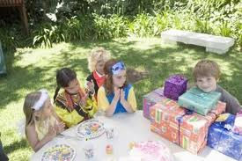
¿Qué es?
Bailar
Cantar
Celebrar
Dar una fiesta
Decorar
La fiesta de sorpresa
El globo
Los invitados
Invitar a
Salir
El secreto
Venir

Slide 22
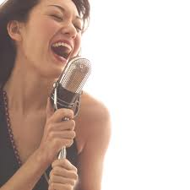
¿Qué es?
Bailar
Cantar
Celebrar
Dar una fiesta
Decorar
La fiesta de sorpresa
El globo
Los invitados
Invitar a
Salir
El secreto
Venir

Slide 23
¿Qué es?
Bailar
Cantar
Celebrar
Dar una fiesta
Decorar
La fiesta de sorpresa
El globo
Los invitados
Invitar a
Salir
El secreto
Venir

Slide 24
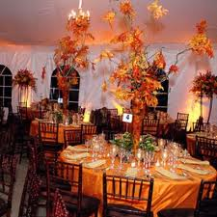
¿Qué es?
Bailar
Cantar
Celebrar
Dar una fiesta
Decorar
La fiesta de sorpresa
El globo
Los invitados
Invitar a
Salir
El secreto
Venir

Slide 25
¿Qué es?
Bailar
Cantar
Celebrar
Dar una fiesta
Decorar
La fiesta de sorpresa
El globo
Los invitados
Invitar a
Salir
El secreto
Venir

Slide 26
¿Qué es?
Bailar
Cantar
Celebrar
Dar una fiesta
Decorar
La fiesta de sorpresa
El globo
Los invitados
Invitar a
Salir
El secreto
Venir

Slide 27
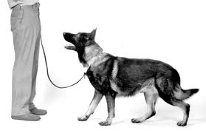
¿Qué es?
Bailar
Cantar
Celebrar
Dar una fiesta
Decorar
La fiesta de sorpresa
El globo
Los invitados
Invitar a
Salir
El secreto
Venir

Slide 28
¿Qué es?
Bailar
Cantar
Celebrar
Dar una fiesta
Decorar
La fiesta de sorpresa
El globo
Los invitados
Invitar a
Salir
El secreto
Venir

Slide 29
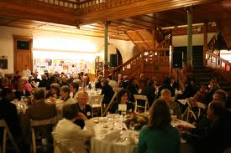
¿Qué es?

Slide 30
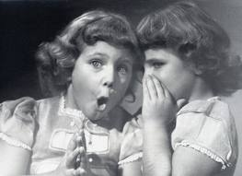
¿Qué es?

Slide 31
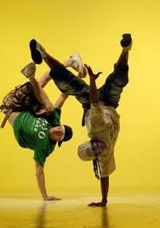
¿Qué es?

Slide 32
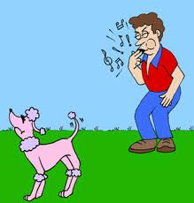
¿Qué es?

Slide 33
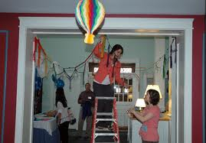
¿Qué es?

Slide 34
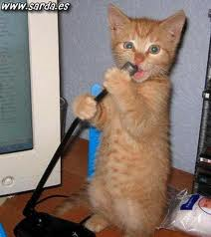
¿Qué es?

Slide 35
¿Qué es?

Slide 36
¿Qué es?

Slide 37
¿Qué es?

Slide 38
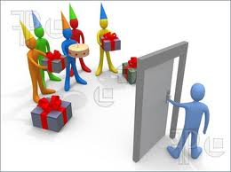
¿Qué es?

Slide 39
¿Qué es?

Slide 40
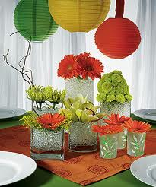
¿Qué es?

Slide 41
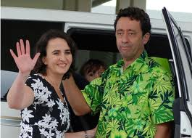
¿Qué es?

Slide 42
Talk about gifts
Vocabulario

Slide 43
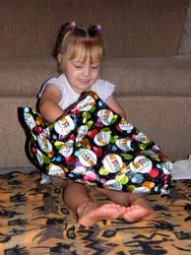
ABRIR

Slide 44
BUSCAR

Slide 45
ENVOLVER (UE)

Slide 46
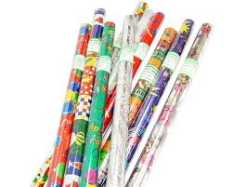
EL PAPEL DE REGALO

Slide 47
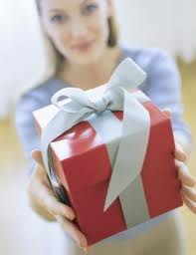
RECIBIR

Slide 48
EL REGALO

Slide 49
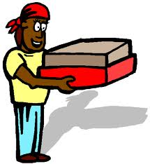
TRAER

Slide 50
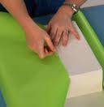
¿Qué es?
Abrir
Buscar
Envolver
El papel de regalo
Recibir
El regalo
Traer

Slide 51
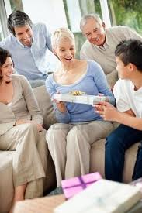
¿Qué es?
Abrir
Buscar
Envolver
El papel de regalo
Recibir
El regalo
Traer

Slide 52
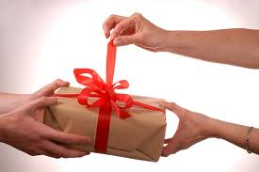
¿Qué es?
Abrir
Buscar
Envolver
El papel de regalo
Recibir
El regalo
Traer

Slide 53
¿Qué es?
Abrir
Buscar
Envolver
El papel de regalo
Recibir
El regalo
Traer

Slide 54
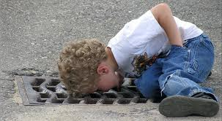
¿Qué es?
Abrir
Buscar
Envolver
El papel de regalo
Recibir
El regalo
Traer

Slide 55
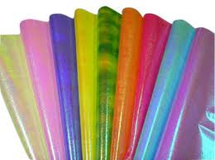
¿Qué es?
Abrir
Buscar
Envolver
El papel de regalo
Recibir
El regalo
Traer

Slide 56
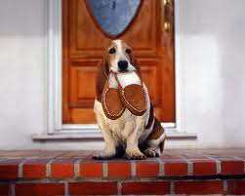
¿Qué es?
Abrir
Buscar
Envolver
El papel de regalo
Recibir
El regalo
Traer

Slide 57
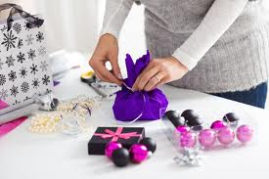
¿ Qué es?

Slide 58
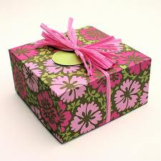
¿ Qué es?

Slide 59
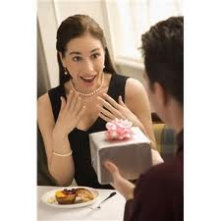
¿ Qué es?

Slide 60
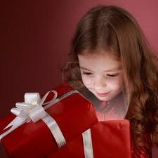
¿ Qué es?

Slide 61
¿ Qué es?

Slide 62
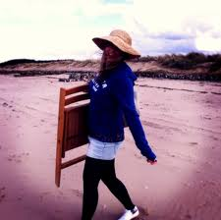
¿ Qué es?

Slide 63
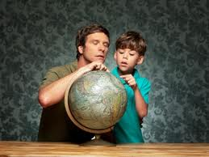
¿ Qué es?

Slide 64
Talk about Chores and Responsibilities
Vocabulario

Slide 65
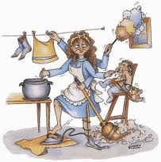
LOS QUEHACERES

Slide 66
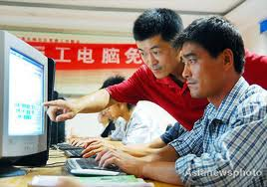
AYUDAR

Slide 67
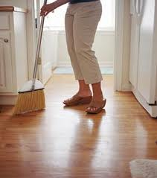
BARRER EL SUELO

Slide 68
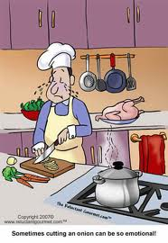
COCINAR

Slide 69
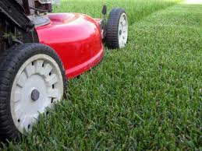
CORTAR EL CÉSPED

Slide 70
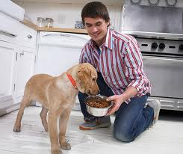
DARLE DE COMER AL PERRO

Slide 71
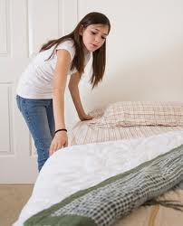
HACER LA CAMA

Slide 72
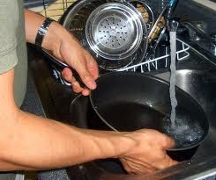
LAVAR LOS PLATOS

Slide 73
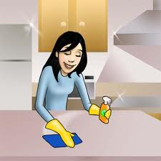
LIMPIAR (LA COCINA)

Slide 74
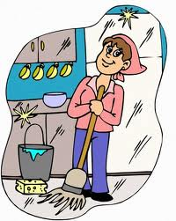
LIMPIO / A

Slide 75
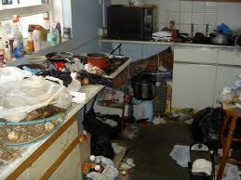
SUCIO / A

Slide 76
PASAR LA ASPIRADORA

Slide 77
PLANCHAR LA ROPA

Slide 78
PONER LA MESA

Slide 79
PONER

Slide 80
DECIR

Slide 81
SACAR LA BASURA

Slide 82
¿Qué es?
Acabar de…
Ayudar
Barrer el suelo
Cocinar
Cortar el cesped
Darle de comer al perro
Hacer la cama
Lavar los platos
Limpiar la cocina
Limpio
Pasar la aspiradora
Planchar la ropa
Poner la mesa
Los quehaceres
Sacar la basura
Sucio

Slide 83
¿Qué es?
Acabar de…
Ayudar
Barrer el suelo
Cocinar
Cortar el cesped
Darle de comer al perro
Hacer la cama
Lavar los platos
Limpiar la cocina
Limpio
Pasar la aspiradora
Planchar la ropa
Poner la mesa
Los quehaceres
Sacar la basura
Sucio

Slide 84
¿Qué es?
Ayudar
Barrer el suelo
Cocinar
Cortar el cesped
Darle de comer al perro
Hacer la cama
Lavar los platos
Limpiar la cocina
Limpio
Pasar la aspiradora
Planchar la ropa
Poner la mesa
Los quehaceres
Sacar la basura
Sucio

Slide 85
¿Qué es?
Acabar de…
Ayudar
Barrer el suelo
Cocinar
Cortar el cesped
Darle de comer al perro
Hacer la cama
Lavar los platos
Limpiar la cocina
Limpio
Pasar la aspiradora
Planchar la ropa
Poner la mesa
Los quehaceres
Sacar la basura
Sucio

Slide 86
¿Qué es?
Acabar de…
Ayudar
Barrer el suelo
Cocinar
Cortar el cesped
Darle de comer al perro
Hacer la cama
Lavar los platos
Limpiar la cocina
Limpio
Pasar la aspiradora
Planchar la ropa
Poner la mesa
Los quehaceres
Sacar la basura
Sucio

Slide 87
¿Qué es?
Acabar de…
Ayudar
Barrer el suelo
Cocinar
Cortar el cesped
Darle de comer al perro
Hacer la cama
Lavar los platos
Limpiar la cocina
Limpio
Pasar la aspiradora
Planchar la ropa
Poner la mesa
Los quehaceres
Sacar la basura
Sucio

Slide 88
¿Qué es?
Acabar de…
Ayudar
Barrer el suelo
Cocinar
Cortar el cesped
Darle de comer al perro
Hacer la cama
Lavar los platos
Limpiar la cocina
Limpio
Pasar la aspiradora
Planchar la ropa
Poner la mesa
Los quehaceres
Sacar la basura
Sucio

Slide 89
¿Qué es?
Acabar de…
Ayudar
Barrer el suelo
Cocinar
Cortar el cesped
Darle de comer al perro
Hacer la cama
Lavar los platos
Limpiar la cocina
Limpio
Pasar la aspiradora
Planchar la ropa
Poner la mesa
Los quehaceres
Sacar la basura
Sucio

Slide 90
¿Qué es?
Acabar de…
Ayudar
Barrer el suelo
Cocinar
Cortar el cesped
Darle de comer al perro
Hacer la cama
Lavar los platos
Limpiar la cocina
Limpio
Pasar la aspiradora
Planchar la ropa
Poner la mesa
Los quehaceres
Sacar la basura
Sucio

Slide 91
¿Qué es?
Acabar de…
Ayudar
Barrer el suelo
Cocinar
Cortar el cesped
Darle de comer al perro
Hacer la cama
Lavar los platos
Limpiar la cocina
Limpio
Pasar la aspiradora
Planchar la ropa
Poner la mesa
Los quehaceres
Sacar la basura
Sucio

Slide 92
¿Qué es?
Acabar de…
Ayudar
Barrer el suelo
Cocinar
Cortar el cesped
Darle de comer al perro
Hacer la cama
Lavar los platos
Limpiar la cocina
Limpio
Pasar la aspiradora
Planchar la ropa
Poner la mesa
Los quehaceres
Sacar la basura
Sucio

Slide 93
¿Qué es?
Acabar de…
Ayudar
Barrer el suelo
Cocinar
Cortar el cesped
Darle de comer al perro
Hacer la cama
Lavar los platos
Limpiar la cocina
Limpio
Pasar la aspiradora
Planchar la ropa
Poner la mesa
Los quehaceres
Sacar la basura
Sucio

Slide 94
¿Qué es?
Acabar de…
Ayudar
Barrer el suelo
Cocinar
Cortar el cesped
Darle de comer al perro
Hacer la cama
Lavar los platos
Limpiar la cocina
Limpio
Pasar la aspiradora
Planchar la ropa
Poner la mesa
Los quehaceres
Sacar la basura
Sucio

Slide 95
¿Qué es?
Acabar de…
Ayudar
Barrer el suelo
Cocinar
Cortar el cesped
Darle de comer al perro
Hacer la cama
Lavar los platos
Limpiar la cocina
Limpio
Pasar la aspiradora
Planchar la ropa
Poner la mesa
Los quehaceres
Sacar la basura
Sucio

Slide 96
¿Qué es?
Acabar de…
Ayudar
Barrer el suelo
Cocinar
Cortar el cesped
Darle de comer al perro
Hacer la cama
Lavar los platos
Limpiar la cocina
Limpio
Pasar la aspiradora
Planchar la ropa
Poner la mesa
Los quehaceres
Sacar la basura
Sucio

Slide 97
¿Qué es?
Acabar de…
Ayudar
Barrer el suelo
Cocinar
Cortar el cesped
Darle de comer al perro
Hacer la cama
Lavar los platos
Limpiar la cocina
Limpio
Pasar la aspiradora
Planchar la ropa
Poner la mesa
Los quehaceres
Sacar la basura
Sucio

Slide 98
¿Qué es?
Acabar de…
Ayudar
Barrer el suelo
Cocinar
Cortar el cesped
Darle de comer al perro
Hacer la cama
Lavar los platos
Limpiar la cocina
Limpio
Pasar la aspiradora
Planchar la ropa
Poner la mesa
Los quehaceres
Sacar la basura
Sucio

Slide 99
¿Qué es?

Slide 100
¿Qué es?

Slide 101
¿Qué es?

Slide 102
¿Qué es?

Slide 103
¿Qué es?

Slide 104
¿Qué es?

Slide 105
¿Qué es?

Slide 106
¿Qué es?

Slide 107
¿Qué es?

Slide 108
¿Qué es?

Slide 109
¿Qué es?

Slide 110
¿Qué es?

Slide 111
¿Qué es?

Slide 112
¿Qué es?

Slide 113
¿Qué es?

Slide 114
¿Qué es?

Slide 115
¿Qué es?

Slide 116
Irregular Verbs
Gramática

Slide 117
YOGO verbs
Some verbs are irrlegular because they end in –go in the yo form.
Poner = pongo, pones, pone, ponemos, ponen
Salir = salgo, sales, sale, salimos, salen

Slide 118
Stem-changing verbs
Some verbs are stem-changing verbs (e->ie, o->ue, e->i)
e->ie: querer = quiero, quieres, quiere, queremos, quieren
o->ue: poder = puedo, puedes, puede, podemos, pueden
e->i: pedir = pido, pides, pide, pedimos, piden

Slide 119
Both!
Some verbs are irregular because they are BOTH yogo and stem-changers!
Tener = tengo, tienes, tiene, tenemos, tienen
Venir = vengo, vienes, viene, venimos, vienen
Decir = digo, dices, dice, decimos, dicen
Traer = traigo, traes, trae, traemos, traen

Slide 120
Affirmative tú commands
Gramática

Slide 121
Positive tú commands
Used to tell someone (friend or family) what to do
Regular tú commands:
verb in tú form; drop the –s
Limpiar = limpias-> limpia ->¡Limpia la cocina! = Clean the kitchen!
Barrer = barres -> barre ¡Barre el piso! = Sweep the floor!
Abrir = abres -> abre -> ¡Abre el puerto! = Open the door!
Estudiar
Cocinar
Lavar
Bailar

Slide 122
Positive tú commands
Irregular tú commands: MUST BE MEMORIZED!
Decir = di salir = sal
Hacer = haz ser = sé
Ir = ve tener = ten
Poner = pon venir = ven
Do the homework
Tell me the truth (la verdad)
Be happy
Go to the store

Slide 123
Positive tú commands
Using a tú command with a direct object pronoun:
Attach the pronoun to the end of the command.
Add an accent mark when you attach a pronoun to a command of two or more syllables to retain the stress.
Close the window – Close it! ¡Ciérrala!
Open the gift – Open it! ¡Abrelo!
Set the table – Set it now! ¡Ponla ahora!

Slide 124
Acabar de…
Gramática

Slide 125
Acabar de – to have just…
When you want to say that something has just happened, use the phrase acabar de + infinitive.
We just bought the cake for the party.
Acabamos de comprar el pastel para la fiesta.
They just cut the grass.
Acaban de cortar el césped
I just took out the trash.
He just danced with Maria.

Slide 126
Deber

Slide 127
Deber – should or ought to
Conjugate verb as needed and use with an infinitive
I should study tonight.
Debo estudiar esta noche.
We should eat at Pizza Hut.
Debemos comer a Pizza Hut.
Joe should buy a dog.
You should take out the trash.

